Slide 1
國立嘉義大學 101級 小教四甲外埠教育參觀
指導老師：許家驊老師

Slide 2
參訪學校
台南忠義國小
http://www.cies.tn.edu.tw/
高雄青山國小
http://www.shsps.kh.edu.tw/xoops/index.php

Slide 3
台南忠義國小
忠義國小是一所與古蹟並存的小學，校園規劃結合「建築美學」，融入「古蹟」與「文化」，兼顧古蹟保存與都市發展；規劃景觀步道，串聯各古蹟景點；守護校園文化資產，讓古蹟活化再利用；兼具優質校園景觀與城市景觀，校園即是教材園，為孩子營造優質的成長樂園，亦成為府城觀光景點。

Slide 4
一進校門便見到主任老師們列隊迎接，真讓我們受寵若驚!

Slide 5
校園導覽，預備，GO~!!

Slide 6
參觀忠義國小禮堂，古蹟-武德殿。

Slide 7
說故事達人，示範三分鐘說故事，將大家逗得笑呵呵☺

Slide 8
校本位課程，主任正詳細的一一向大家介紹內容。

Slide 9
與忠義國小主任來個大合照☺

Slide 10
高雄青山國小
創建築採圓弧設計，展現活潑、人見化的教育理念「創新」。明亮的現代校園，造型新穎的圓弧設計，寬敞、「開放」、人性化的學習空間。綠色、健康氣息的集會場所；專業、人性化的藝術創作，安全、舒適、多元化的空間。
屬於都會型學校，學區家長社經地位頗高。全面採取教師班群經營的協同模式與有系統地來推動學校本位課程。

Slide 11
校長向大家介紹新上! 讓大家對新上有初步了解。

Slide 12
參觀校園環境，路遇好奇但有禮貌的可愛小朋友們☺

Slide 13
四年級英語教學觀摩
三年級英語教學觀摩

Slide 14
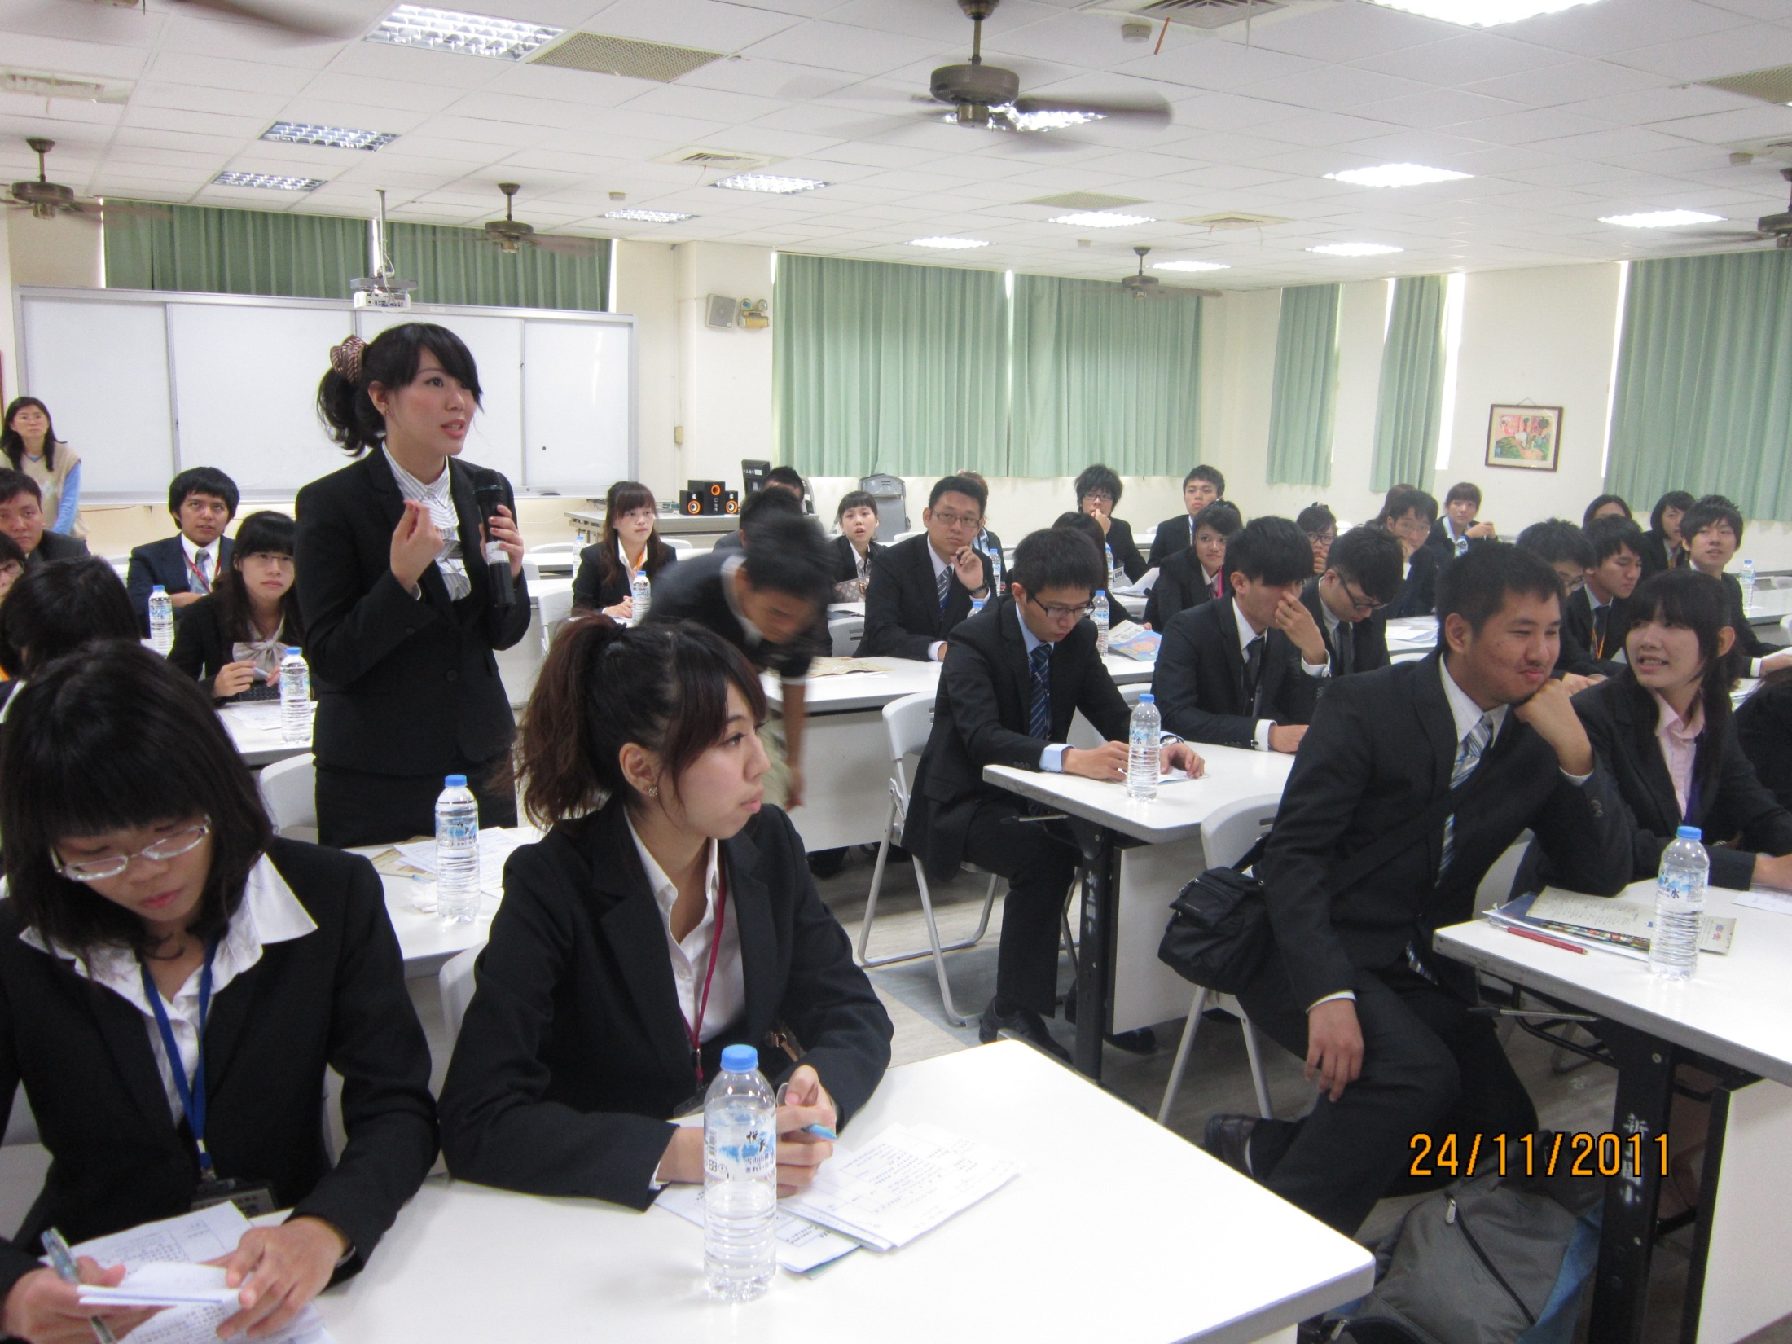
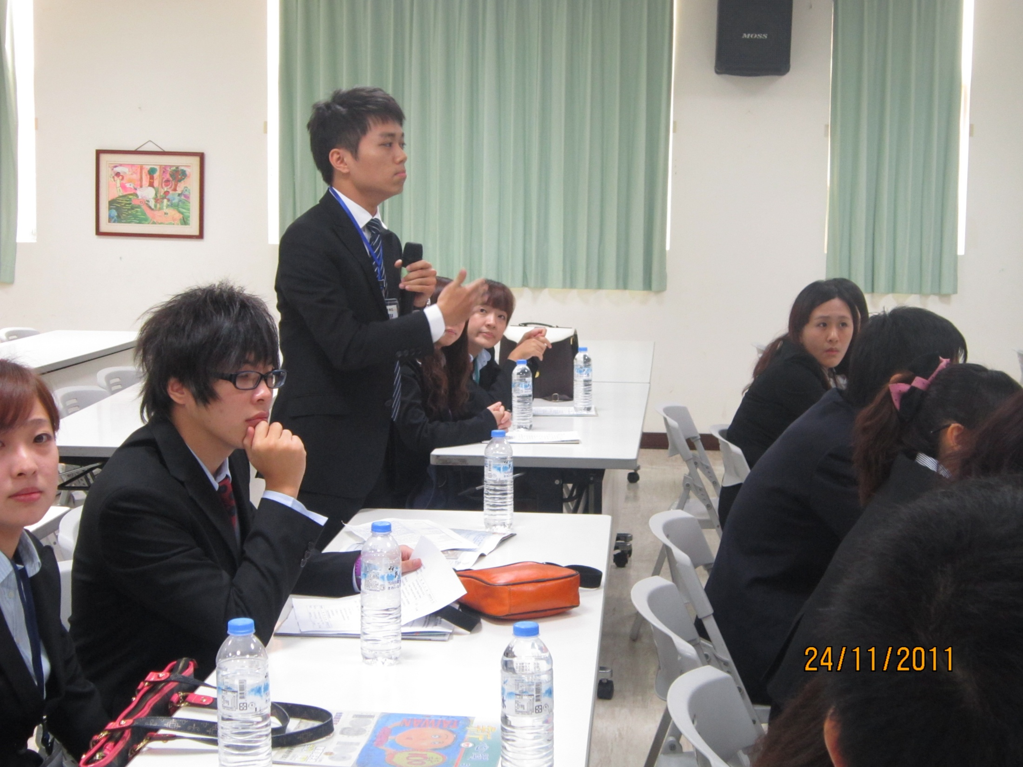
分享交流會

Slide 15
家驊老師致贈嘉大刊物及伴手禮！

Slide 16
與校長共同合照，留下新上紀念的一影☺

Slide 17
THE END ☺

